Slide 1
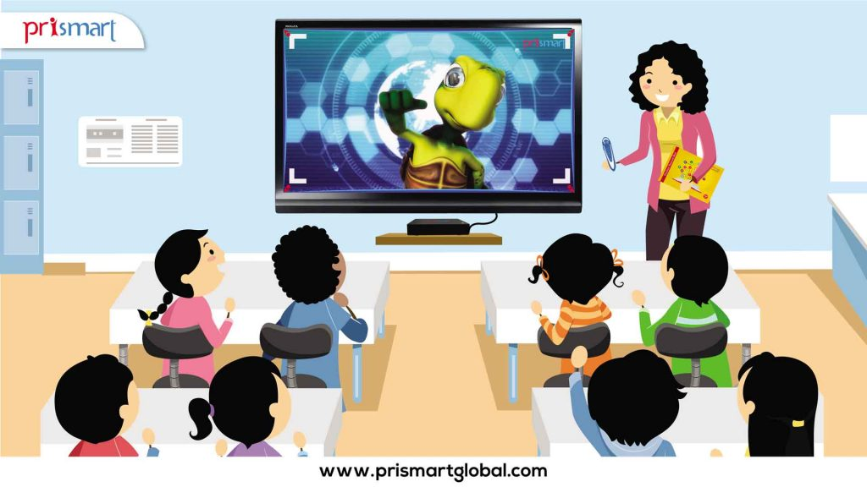
‡nv‡mb

Slide 2
আজকের মাল্টিমিডিয়া ক্লাসে সবাইকে-
স্বাগত
‡nv‡mb

Slide 3
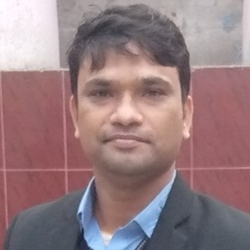
উপস্থাপনায়
মোঃ হোসেন আলী
(সহকারী শিক্ষক)
পূর্ব পয়ড়াডাঙ্গা সরকারি প্রাথমিক বিদ্যালয়
নাগেশ্বরী, কুড়িগ্রাম।
মোবাইল-০১৭৬৮-৮৩৮৩৪৯
E-mail: nkbhossain@gmail.com

Slide 4
পাঠ পরিচিতি
শ্রেণিঃ দ্বিতীয়
বিষয়ঃ বাংলা
মূলপাঠঃ আমি হব
আমি হব---মা
বলবেন রেগে।
সময়ঃ ৪০ মিনিট
‡nv‡mb

Slide 5
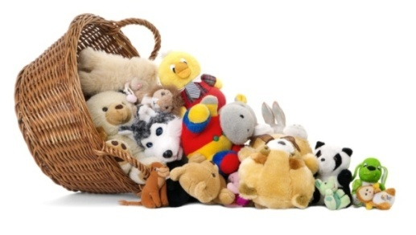
এসো, সবাই মিলে একটি ভিডিও দেখি
Notes:
আলোচনার প্রাসঙ্গিকতায় সুন্দরবন কথা উল্লেখ করব।

Slide 6
Notes:
আলোচনার প্রাসঙ্গিকতায় সুন্দরবন কথা উল্লেখ করব।

Slide 7
সোনামণিরা, ভিডিওটিতে ছেলেটি কী হতে চায় বলতে পারো?
তোমরা কে কী হতে চাও?
আমাদের আজকের পাঠের বিষয় কী, তোমরা কি তা বুঝতে পেরেছ?
Notes:
আলোচনার প্রাসঙ্গিকতায় সুন্দরবন কথা উল্লেখ করব।

Slide 8
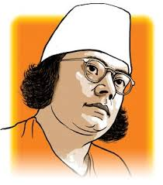
আমরা আজ পড়ব
আমি হব
কাজী নজরুল ইসলাম
‡nv‡mb

Slide 9
কবি পরিচিতি জেনে নিই
জন্মঃ ১৮৯৯ খ্রিস্টাব্দের ২৫ মে, ভারতে।
উল্লেখযোগ্য গ্রন্থঃ অগ্নিবীণা, বিষের বাঁশি ইত্যাদি।
মৃত্যুঃ ১৯৭৬ খ্রিস্টাব্দের ৭ মে, ঢাকায়।
কাজী নজরুল ইসলাম
‡nv‡mb

Slide 10
শোনা
২.২.1 কবিতা শুনে বুঝতে পারবে।
বলা
২.২.২ কবিতার বিষয়ে প্রশ্নের উত্তর বলতে পারবে।
এই পাঠ শেষে শিক্ষার্থীরা…
পড়া
২.১.২ প্রমিত উচ্চারণে কবিতা পড়তে পারবে।
লেখা
২.১.২ পাঠ্যপুস্তকের কবিতা লিখতে পারবে।
‡nv‡mb

Slide 11
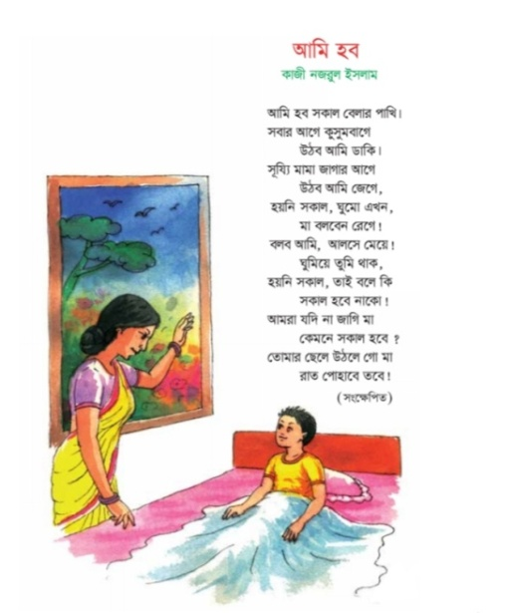
তোমার বাংলা বইয়ের ২০ নং পৃষ্ঠা খোল।
আমার সাথে পড়।
আজ আমরা ‘আমি হব’ কবিতার (আমি হব সকাল...মা বলবেন ...রেগে) অংশটুক পড়ব, আবৃত্তি করা শিখব এবং আলোচনা করব।

Slide 12
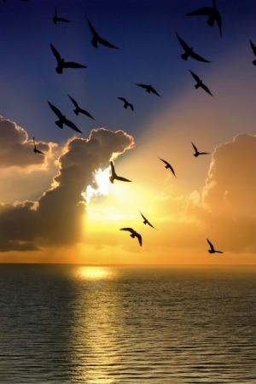
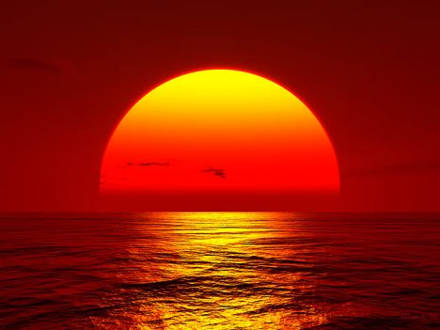
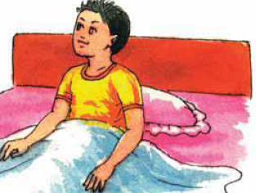
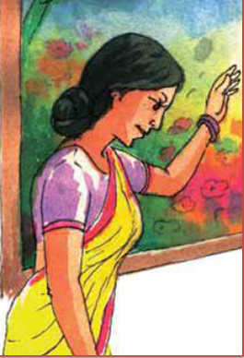
আমি হব সকাল বেলার পাখি
সবার আগে কুসুম বাগে
উঠব আমি ডাকি!
সুয্যি মামা জাগার আগে উঠব আমি জেগে,
হয়নি সকাল, ঘুমো এখন,
মা বলবেন রেগে।

Slide 13
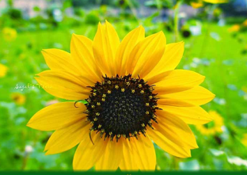
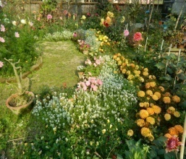
নিচের শব্দগুলোর অর্থ জেনে নিই
শব্দ | --- | শব্দের অর্থ
কুসুম
বাগ
সুয্যি
ফুল
বাগান
সূর্য
‡nv‡mb

Slide 14
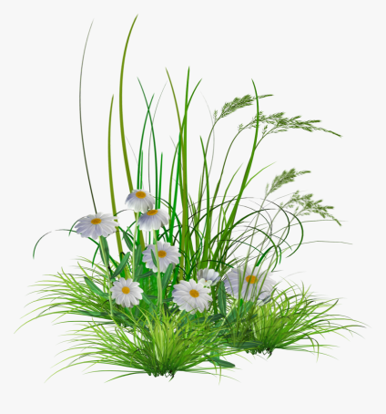
নিচের ফাঁকা ঘরে সঠিক শব্দ বসাও (জোড়ায় কাজ)
সুয্যি
ক) ---------- মামা জাগার আগে ।
জেগে
উঠব আমি -------- ।
সকাল
খ) হয় নি ------------, ঘুমো এখন,
রেগে
মা বলবেন ----------।
‡nv‡mb

Slide 15
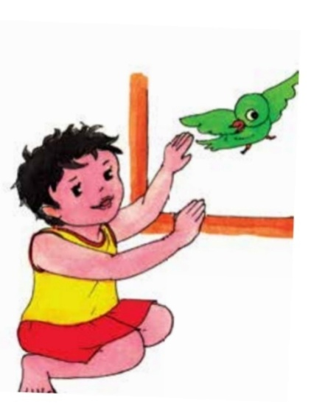
এসো, পাঠটুকু একসাথে পড়ি ও বিষয়বস্তু জানি
‡nv‡mb

Slide 16
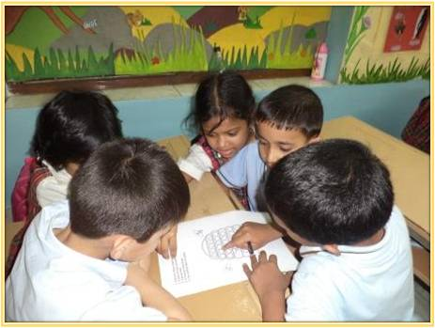
দলীয় কাজ
কবিতাংশটুকু সাজিয়ে তোমার খাতায় লিখ।
সুয্যি মামা জাগার আগে
মা বলবেন রেগে।
আমি হব সকাল বেলার পাখি
উঠব আমি ডাকি!
সবার আগে কুসুম বাগে
উঠব আমি জেগে,
হয়নি সকাল, ঘুমো এখন,
‡nv‡mb

Slide 17
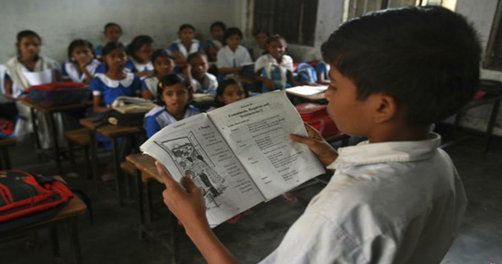
একক আবৃত্তি
‡nv‡mb

Slide 18
মূল্যায়ণ
নিচের প্রশ্নগুলোর উত্তর বল।
(ক) খোকা সবার আগে উঠে কী করতে চান?
(খ) খোকা কখন জেগে উঠতে চান?
(গ) মা রেগে কী বলবেন?
‡nv‡mb

Slide 19
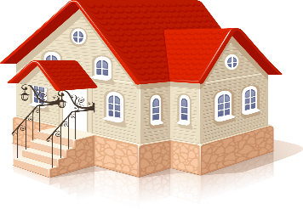
বাড়ির কাজ
‘আমি হব’ কবিতাটির প্রথম ৭ লাইন লিখে আনবে ।
‡nv‡mb

Slide 20
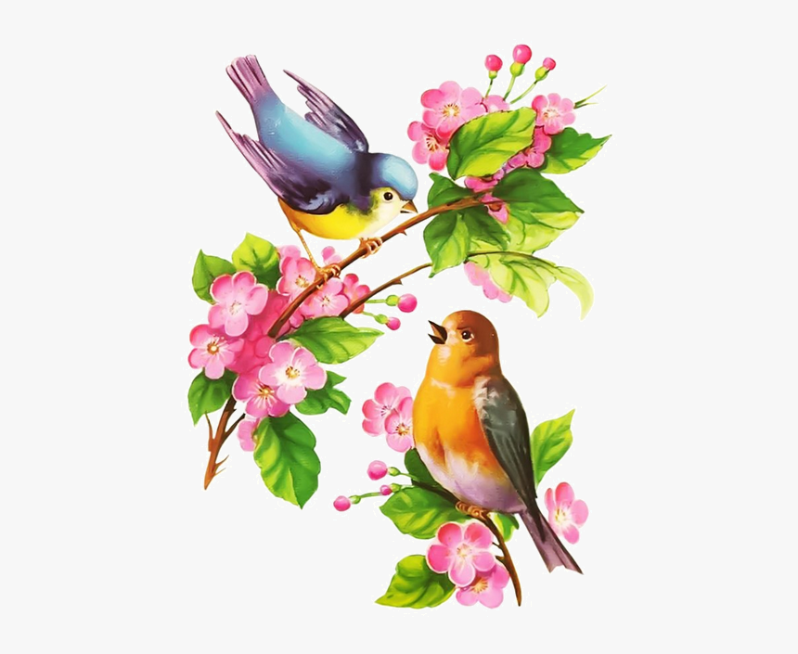
নিরাপদে থেকো
সবাইকে ধন্যবাদ…

